Slide 1
大阪府における人口減少の課題について【未定稿】
資料３－１
人口減少・少子高齢化
総量の減少
人口減少 抑制対策 | 自然増 | ○結婚・妊娠・出産・子育て環境の充実
 |  | ○女性・若者の経済的な自立促進
 | 社会増 | ○産業の創出・振興、インフラの充実・強化
 |  | ○次代を担う人づくり
 |  | ○都市魅力の向上
※網掛けは、地方創生交付金充当事業
人口減少 による影響 への対応 | ○生産性の維持・向上（AI/IoTの活用など）
 | ○労働力の確保（女性・高齢者・外国人の活用など）
 | ○都市基盤(道路、橋梁、水道など)の維持管理・更新
 | ○まちの再生（都市の集約化、空き家対策など）
構成の変化
構成変化 による影響 への対応 | ○医療・介護サービスの確保 （医療・介護サービスの体制確保、健康寿命の延伸など）
 | ○超高齢社会への対応 （地域のつながりの強化、自立した生活の実現など）
行政基盤 の確保 | ○安全・安心の確保
 | ○持続可能な行政体制の確保

Slide 2
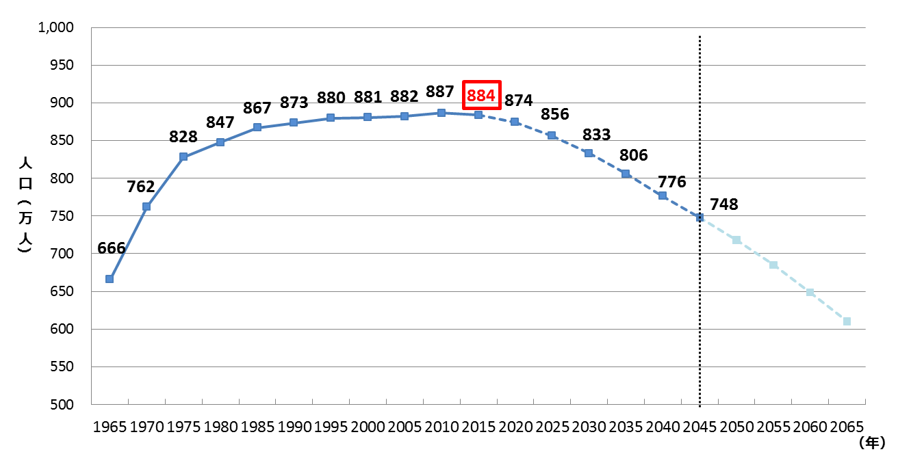
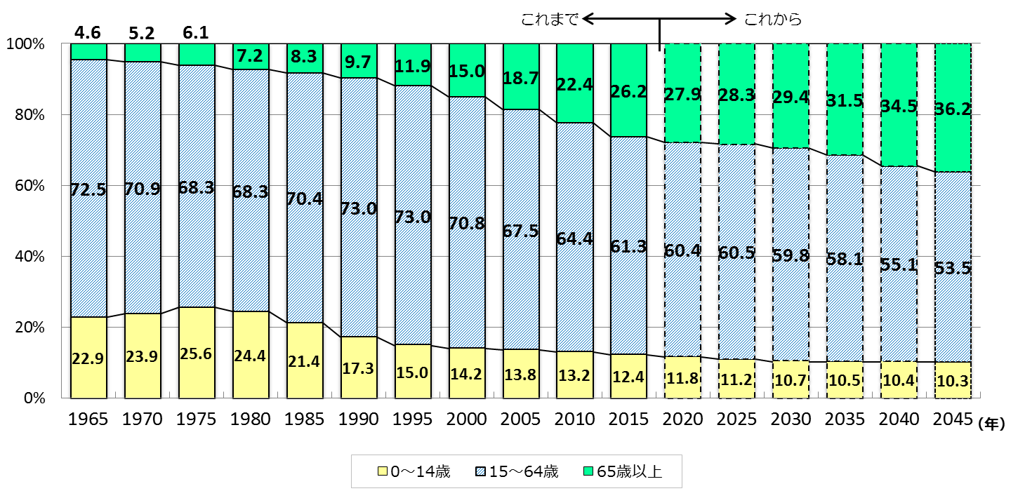
1 人口減少抑制対策（自然増）
大阪府の人口は2010年の887万人をピークとして減少期に突入
2040年には776万人と急激な減少が見込まれる
このまま人口減少が進むと
2040年の人口構成割合は、高齢者が全体の3分の1程度に増加。
生産年齢人口は2分の1、年少人口は10分の1程度までそれぞれ減少
出典：大阪府の将来推計人口について

Slide 3
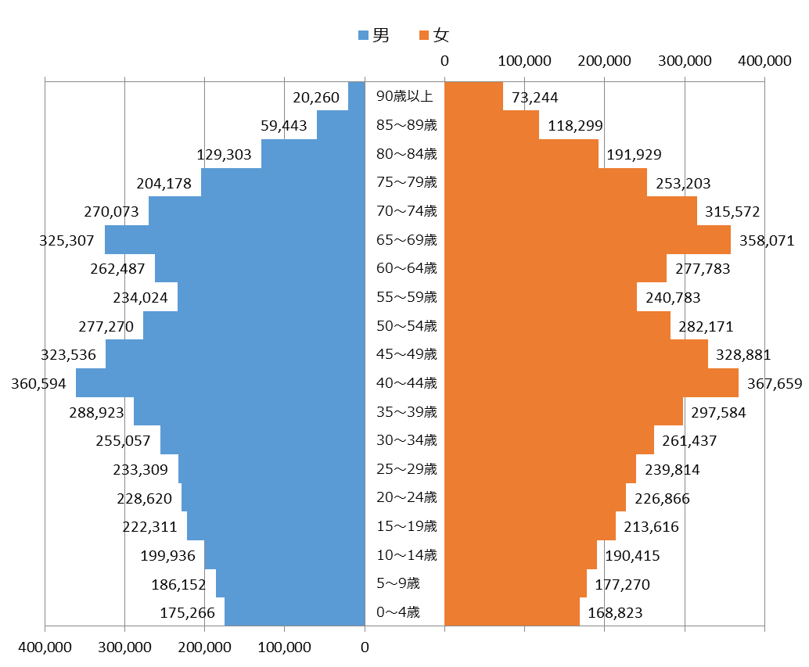
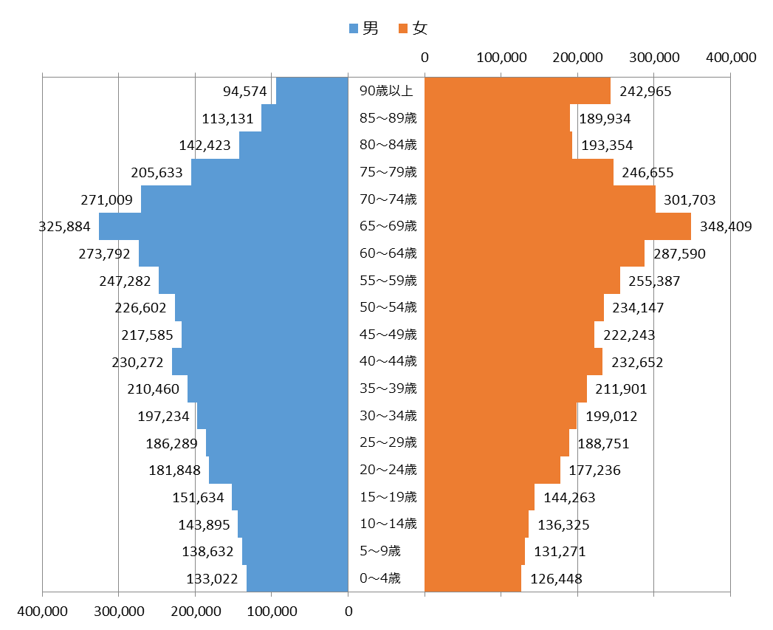
【2015年】
人口構成は、少子・高齢化が進展。2040年には「団塊ジュニア世代」が高齢者となり、人口ピラミッドはより逆三角形に近い「つぼ型」に遷移。
今後、人口減少傾向を抑制し、人口構成を変えていくためには、子育て世代が仕事と子育てを両立し、安心して子どもを産み育てる環境づくりが必要。
【2040年】
【対応】
結婚・妊娠・出産・子育て環境の充実
若者や女性の経済的な自立促進
出典：大阪府の将来推計人口について

Slide 4
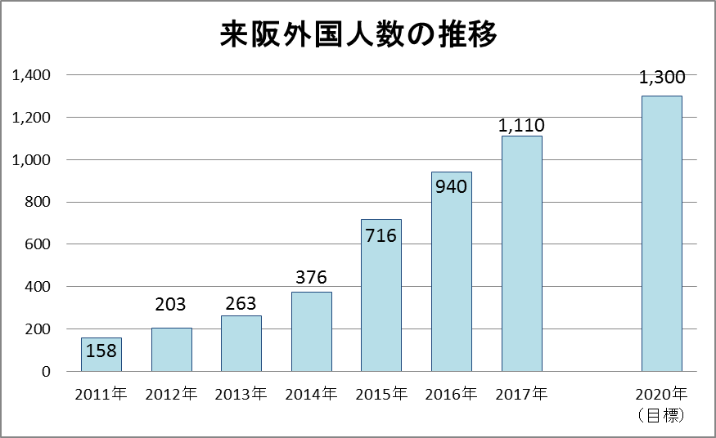
2 人口減少抑制対策（社会増）
■ 住民基本台帳移動報告（2018年）地域別転出入状況
大阪府は、近年、転入者が転出者を上回る転入超過（社会増）となっているが、圏域別では東京圏への転出が顕著。
定住魅力を高め、東京圏への流出を防ぐとともに、都市魅力を向上し、交流人口を拡大することも必要。
【対応】
定住魅力・都市魅力の強化
産業の創出・振興（農林水産業含む）
産業振興・企業誘致を推進するためのインフラの充実・強化
次代を担う人づくり

Slide 5
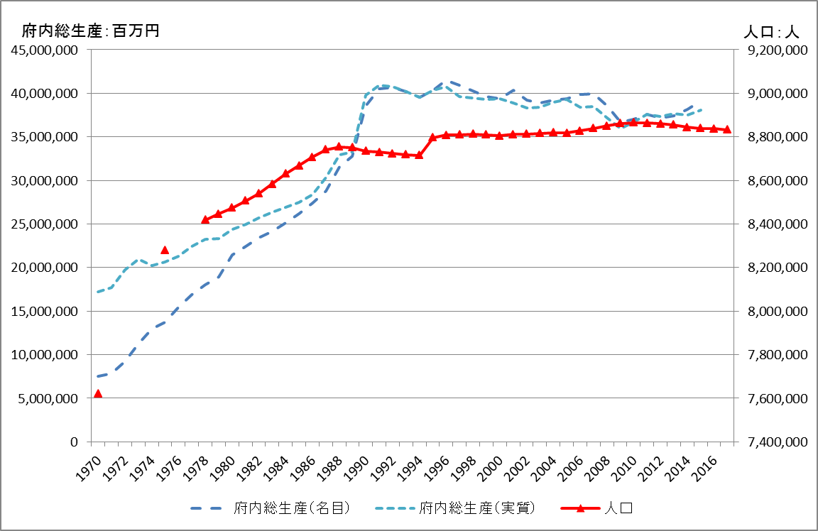
3 人口減少による影響への対応
＜経済の縮小＞
府内総生産と人口の推移
【影響】
人口が減少した場合、一人当たりの生産性を向上しなければ、経済が縮小するおそれ。
【対応】
生産性の維持・向上
  AI/IoTの活用
  社会環境の変化に対応した人材の育成
出典：大阪府統計課「大阪府民経済計算」「大阪府の推計人口」
総務省「国勢調査」
※府内総生産
1970～1988年：平成11年度確報（68SNA 体系基準年平成2年）
1989～1995年：平成15年度確報（93SNA 体系基準年平成7年）
1996～2000年：平成21年度確報（93SNA 体系基準年平成12年）
2001～2005年：平成26年度確報（93SNA 体系基準年平成17年）
2006～2015年：平成27年度確報（08SNA 体系基準年平成23年）

Slide 6
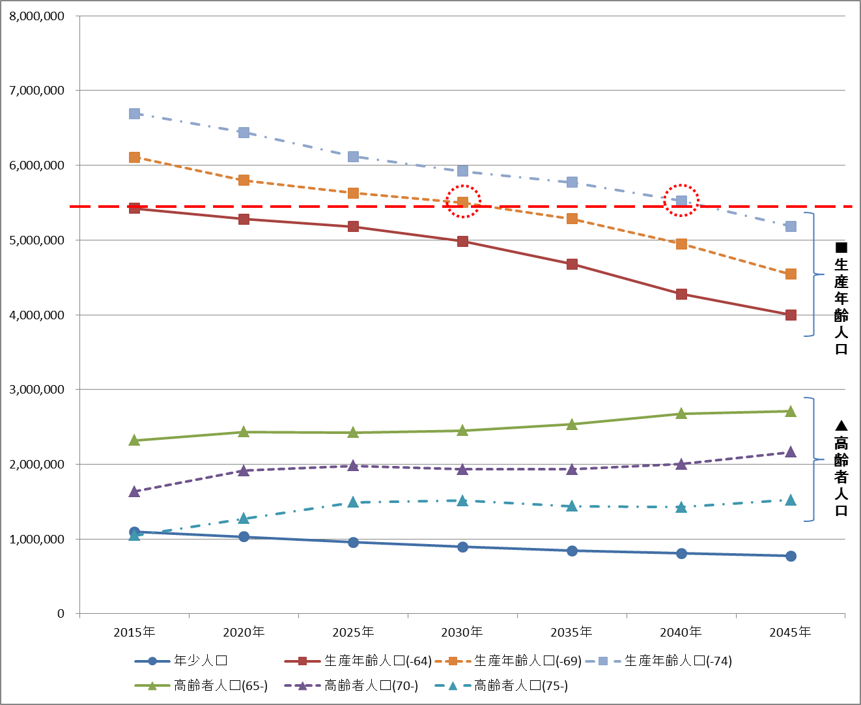
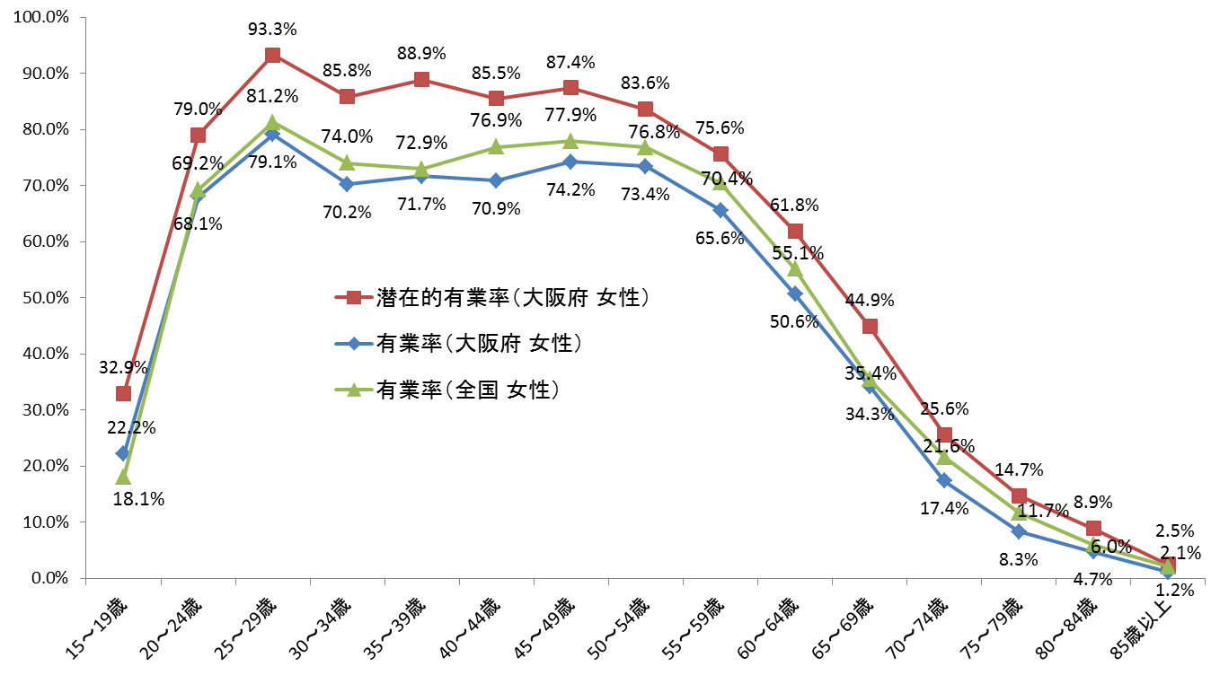
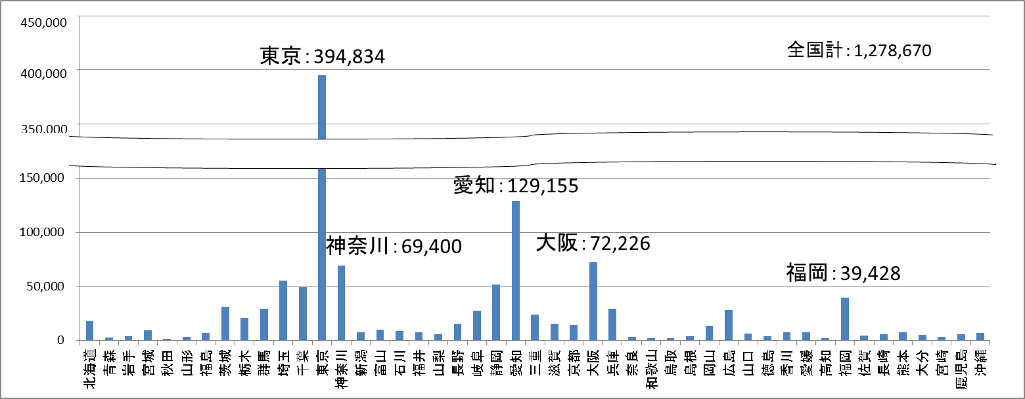
3 人口減少による影響への対応
生産年齢人口と高齢者人口の推移
＜労働力の減少＞
【影響】
少子・高齢化の進展により、生産年齢人口が減少し、労働力の減少。その結果、経済の縮小が懸念。
【対応】
労働力の確保
  働く意欲のある女性や高齢者等の就業支援
  外国人材の活用
※高齢者の定義変更等により現在の生産年齢人口
を確保する場合、2030年には69歳まで、2040
年には74歳までを生産年齢とすることが必要。
女性の有業率（全国・府）
都道府県別 外国人労働者数（2017年10月末）

Slide 7
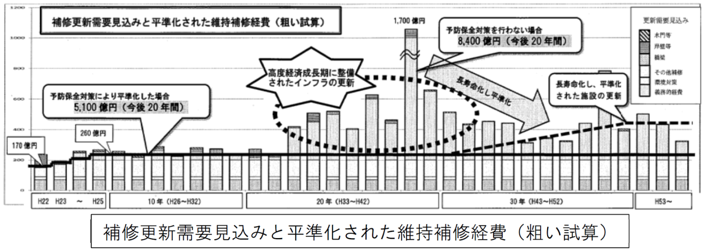
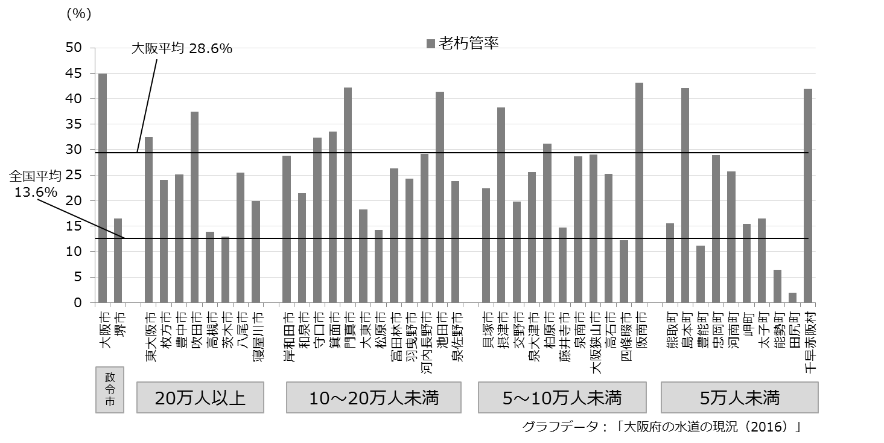
3 人口減少による影響への対応
＜都市基盤の老朽化＞
【影響】
人口減少によりインフラへの需要が減少する可能性。
一方、今後、インフラの老朽化に伴う維持更新需要が見込まれる。
出典：「大阪府都市整備中期計画（案）（H28.3改訂）」
大阪府水道老朽管率
【対応】
都市基盤の維持管理・更新
  人口減少を踏まえ、施設更新時のダウンサイジングの検討。
出典：第14回副首都推進本部会議資料

Slide 8
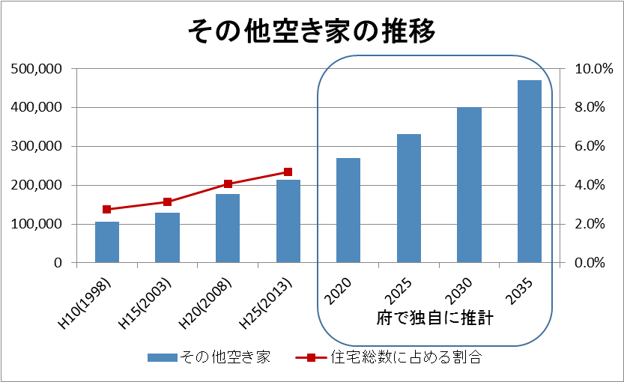
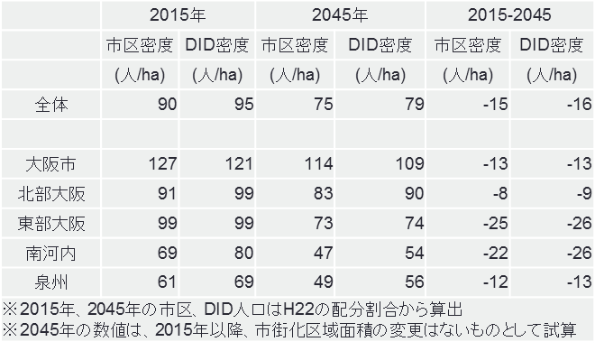
3 人口減少による影響への対応
＜まち再生の必要性＞
出典：H25(2013)までは総務省「住宅・土地統計調査」
2020以降は大阪府企画室の試算
【影響】
人口減少により、郊外では居住の低密度化が進み、生活サービス機能の維持が困難になることが懸念。
高齢化の進展により、空き家、農地や森林の放棄地の増加が見込まれる。
生産年齢人口の減少などにより、鉄道・バスなど公共交通の利用者の減少が見込まれる。
【対応】
まちの再生
  都市計画の見直し（集約）
  空き家や放棄地対策
  新たな公共交通システム
（自動運転やライドシェアなど）

Slide 9
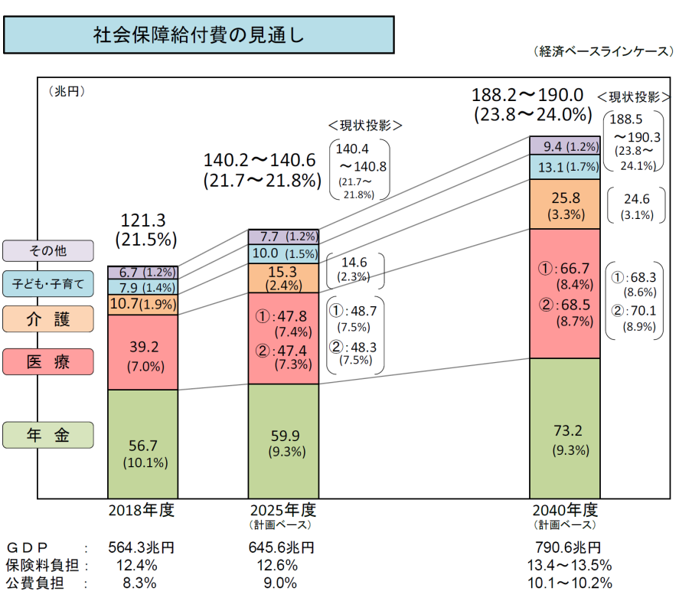
4 構成変更による影響への対応
＜医療・介護需要の増大＞
【影響】
高齢化の進展により、医療・介護・年金など社会保障費の増加が見込まれる。
また、医療・介護人材の確保も課題。
【対応】
医療・介護サービスの確保
  医療費の適正化 ・ 健康寿命の延伸
  医療・介護サービスの体制整備（人材確保、ロボット・AIの活用など）
  高齢者の活躍支援（就業、ボランティアなど）
出典：「大阪府高齢者計画2018」
出典：「2040年を見据えた社会保障の将来見通し」（内閣官房・内閣府・財務省・厚生労働省）

Slide 10
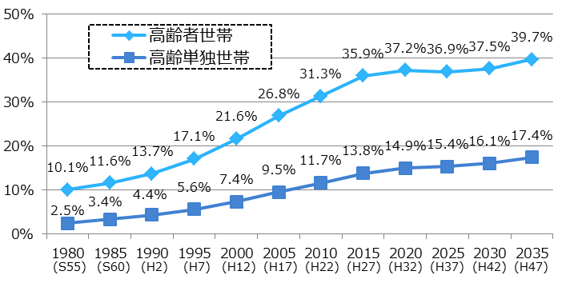
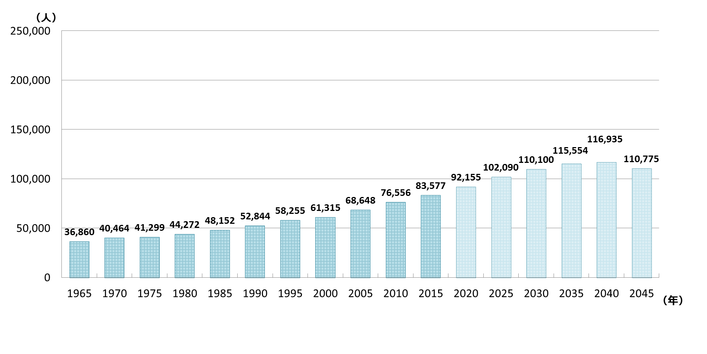
4 構成変更による影響への対応
＜高齢単独世帯の増加＞
一般世帯数に占める高齢者世帯及び高齢単独世帯の割合
（P）新たな社人研世帯推計が出ていないので、人口ビジョンまま（H28.3時点）
【影響】
高齢者の単独世帯は増加が見込まれる。
その結果、高齢者の孤立が進み、地域のつながりが希薄化するとともに、仕事を持たない高齢者が増加することで、生活困窮者が増加するおそれ。
また、高齢化の進展により、死亡数は2040年のピークに向けて今後ますます増加が見込まれる。
【対応】
高齢単独世帯への対応
  地域のつながりの強化
  いきいきと活躍する高齢者の支援（就業、ボランティアなど）
  生活困窮者の自立支援
  火葬場やお墓の確保
出典：大阪府人口ビジョン
死亡数の推移
出典：大阪府の将来推計人口について

Slide 11
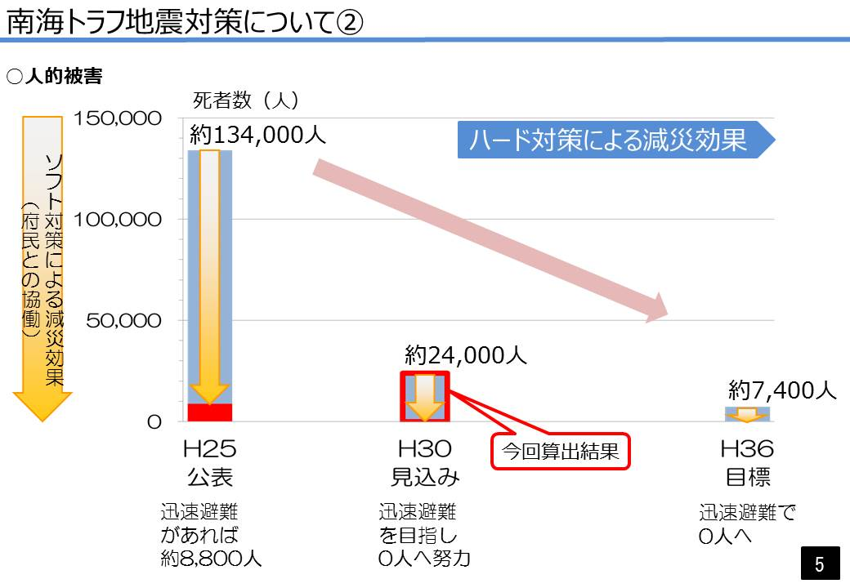
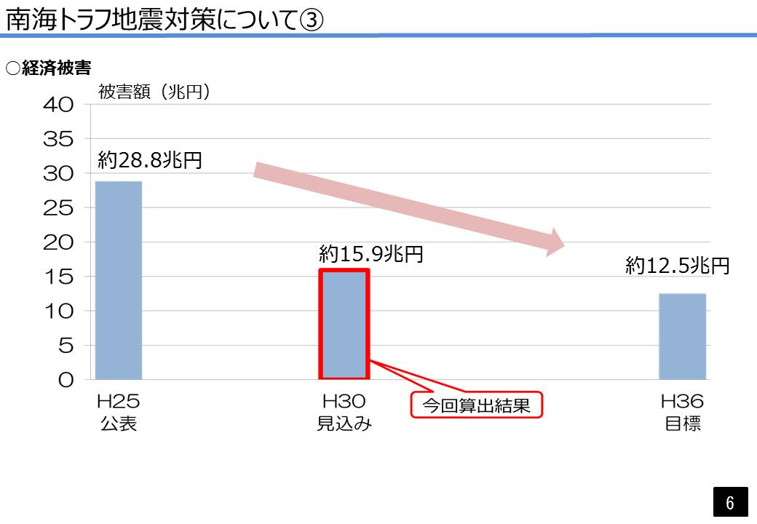
5 行政基盤の確保
【影響】
地域の高齢化が進む中、地震・津波・風水害などの様々な災害に対応するため、ハード・ソフト両面にわたる対策が急務。
【対応】
安全・安心の確保
  南海トラフ地震をはじめ、地震・津波対策の推進
  風水害対策の推進
  安心・安全なまちづくり
出典：新・地震防災アクションプラン

Slide 12
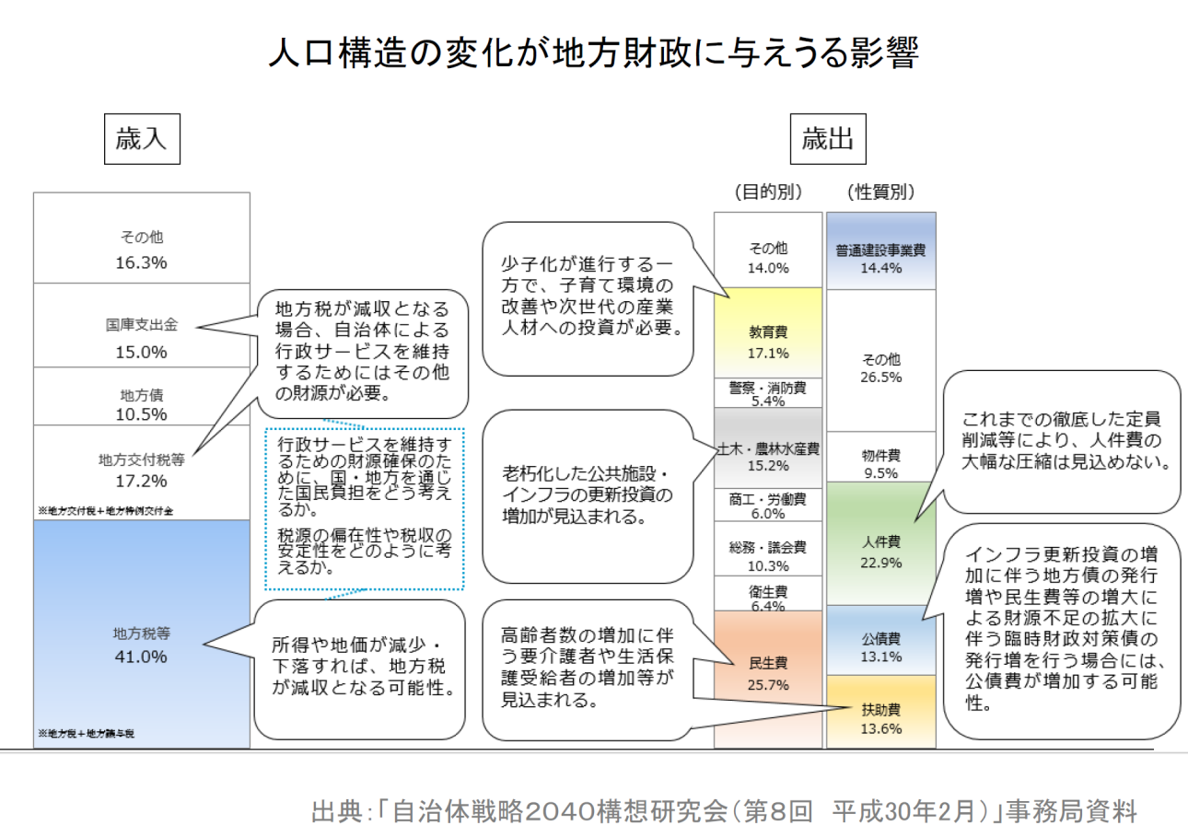
5 行政基盤の確保
【影響】
社会保障費の増大が想定される一方、所得や地価が減少・下落することにより地方税収が減少すれば、行政サービス低下のおそれ。
【対応】
持続可能な行政体制の確保
出典：2040年頃までに想定される各行政分野の課題等について
（第32次地方制度調査会第1回専門小委員会資料）

